Slide 1
ESTRATEGIA DE PR
JACOBO ATALA
NOVIEMBRE 2024

Slide 2
Componentes Estrategia
1
Entrevista pregrabada para medios televisivos
2
Entrevista tipo reportaje conmemorativo para prensa
y revistas
3
Revista Conmemorativa
de edición limitada

Slide 3
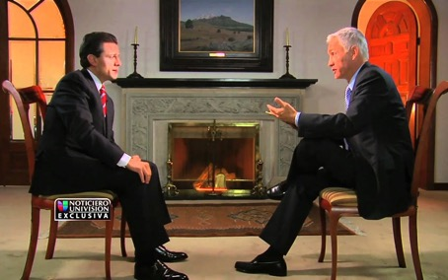
I. Entrevista pregrabada
Se propone pregrabar una entrevista en las oficinas de BAC la cual puede hacerse en 2 vías:
1
Edición de video tipo reportaje en el cual una voz institucional irá dando pie a las intervenciones de don Jacobo.
2
Un diálogo con un entrevistador único, en base a cuestionario predefinido, con máximo 2 medios: TVC y C11 de forma individual.

Slide 4
Difusión
Entrevista pregrabada
1
La entrevista pregrabada se pautará en los noticieros más relevantes e influyentes en la temática informativa financiera, cuyo perfil noticioso encaje de forma orgánica con el tema.
2
También puede ser subida a una Plataforma donde las personas que reciban un ejemplar de la revista conmemorativa, mediante el escaneo de un Código QR puedan visualizarla de forma individual.

Slide 5
Manejo
Conferencia de Prensa
1
Se filmará a don Jacobo con proveedor coordinado por la agencia.
2
Se editará y locutará de forma institucional el reportaje de máximo 1 minuto.
2
El reportaje será transmitido en los noticieros acordes al perfil del tema y donde la nota encaje de forma nativa.

Slide 6
Guía de preguntas
Ejemplo
¿Cómo inicia su historia profesional en el campo financiero?
¿Cuáles han sido los momentos más memorables en su trayectoria?
¿Qué hitos específicos han marcado su liderazgo en BAC Honduras?
¿Cómo visualiza el futuro de BAC y la banca en Honduras?
¿Qué consejo le daría a las nuevas generaciones que desean ser parte de la banca?
¿Cuál quisiera que fuera su legado en BAC?

Slide 7
II. Reportaje para impresos
Sembrado de forma nativa, que puede hacerse en 2 vías:
1
Coordinación de cuestionario y entrega de recursos: fotos, información e insumos para que cada medio realice el reportaje según su estilo editorial.
Siempre con el visto Bueno de BAC previo a su publicación.
Entregar a los medios seleccionados
los publireportajes ya diagramados, según el perfil de cada medio, para que solo realicen su pauta.
Será coordinado con la agencia de publicidad, para controlar los formatos.
2
Medios seleccionados: periódicos líderes como La Prensa, El Heraldo y La Tribuna, Revistas Financieras como SUMMA, Estrategia & Negocios y Forbes.

Slide 8
III. Revista conmemorativa
Una edición limitada de colección
1
La revista constará de un promedio de 12 páginas, en la cual se tendrá mensajes de líderes de opinion, colegas, amigos y colaboradores cercanos de don Jacobo, reconociendo su trayectoria profesional.
2
Será impresa en papel elegante para que sea conservada como un testimonio de sus 41 años de entrega en el ámbito financiero.
3
Se entregará a instituciones y/o personas peviamente seleccionadas, que consideremos desean conservar una memoria histórica de su recorrido.

Slide 9
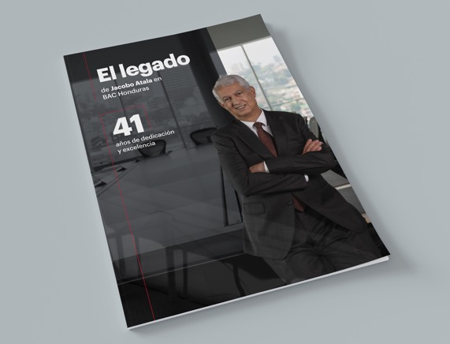
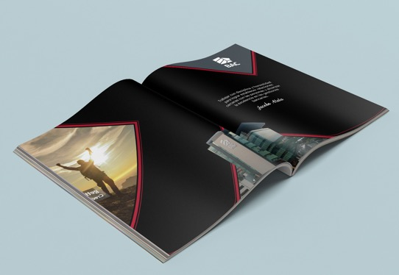
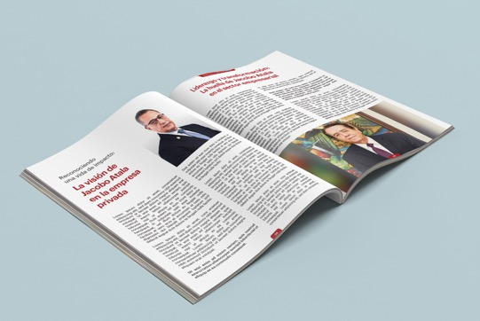
Presentamos un avance del diseño y contenido que podría ser incluido en
la Revista, para anális y evaluación.
Contenido, fotos y temática está
en construcción.

Slide 10
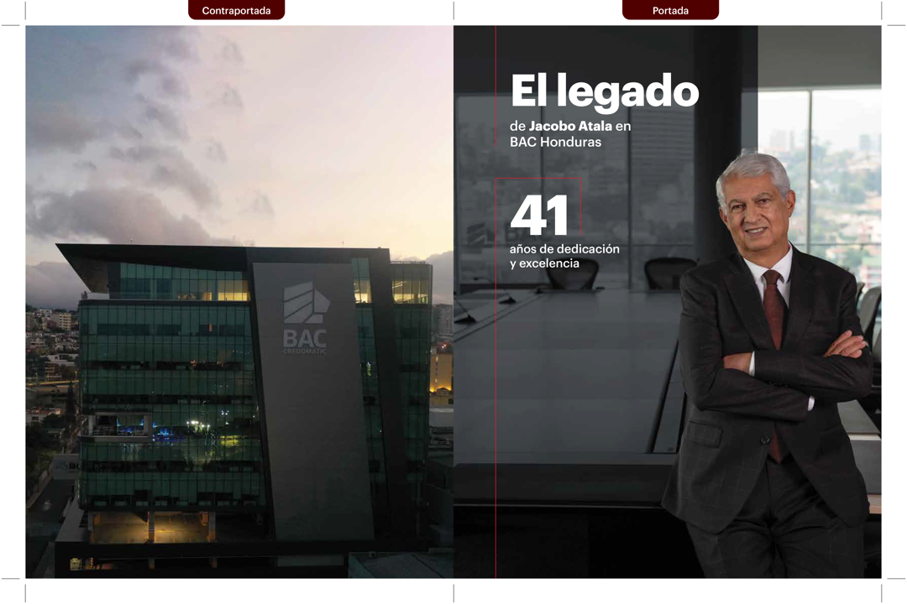

Slide 13
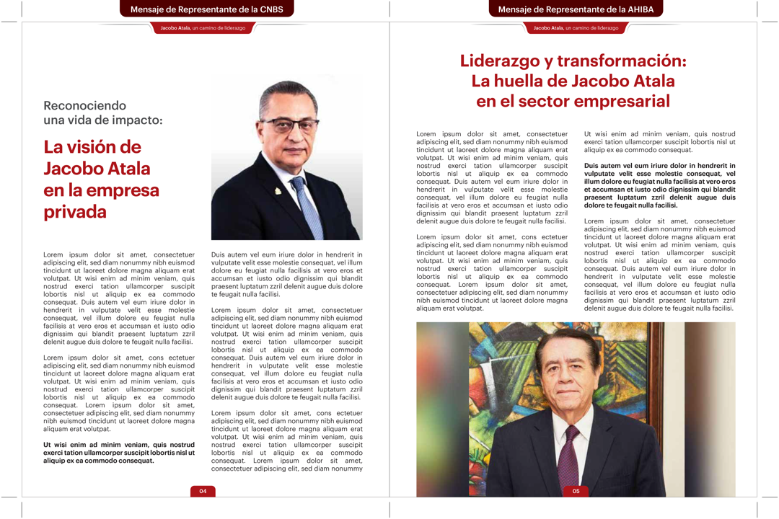

Slide 14
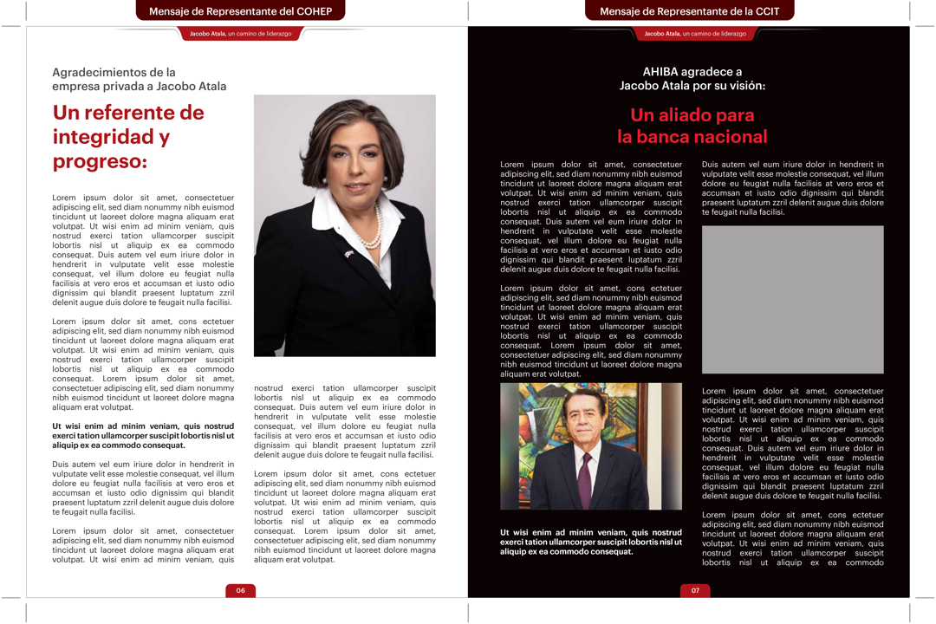

Slide 16
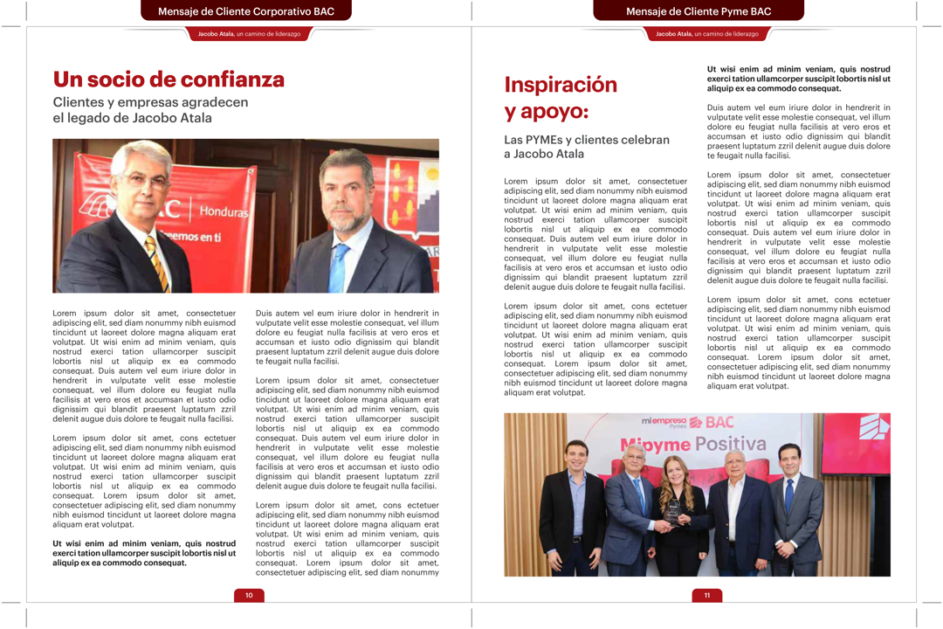

Slide 17
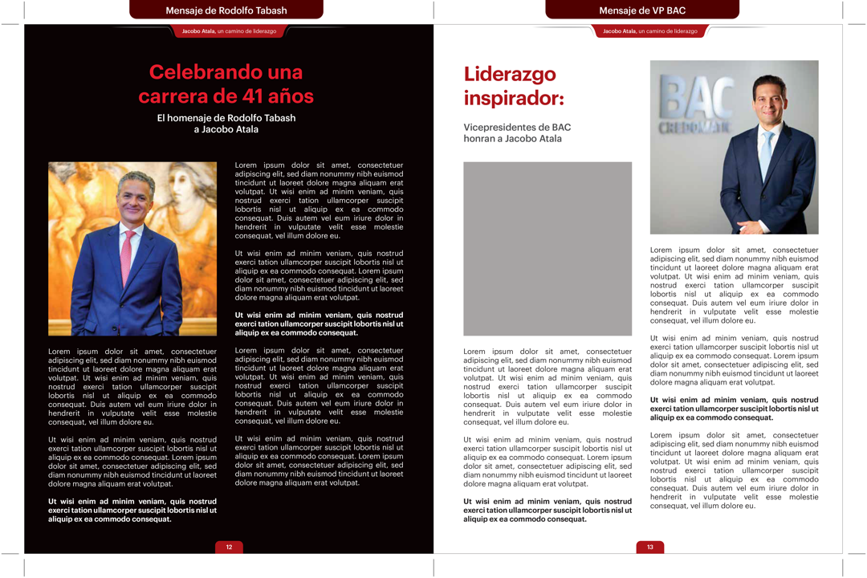

Slide 18
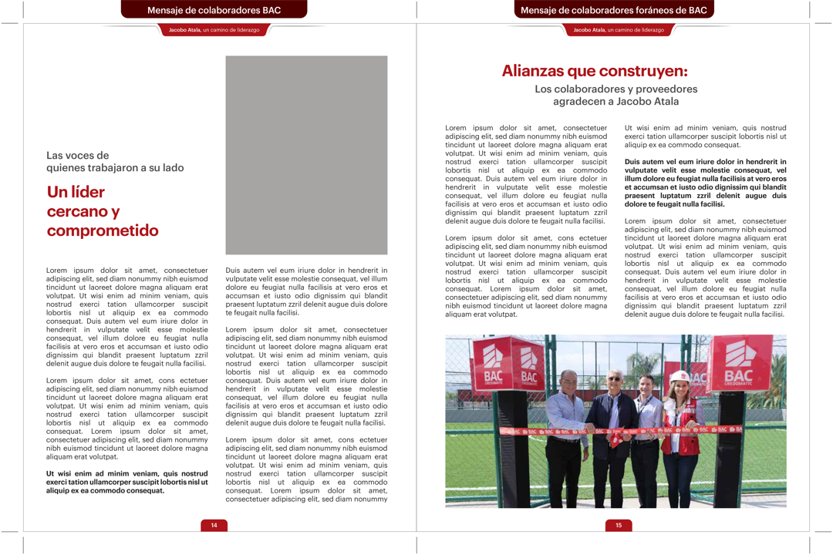

Slide 19
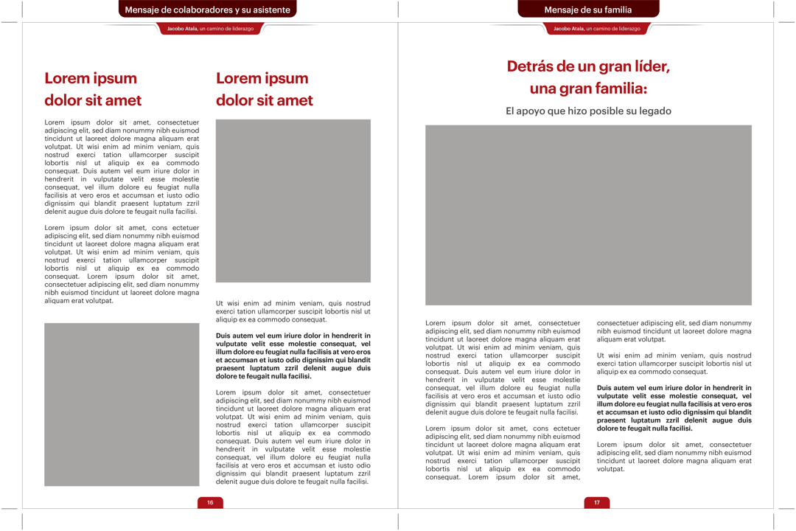

Slide 20
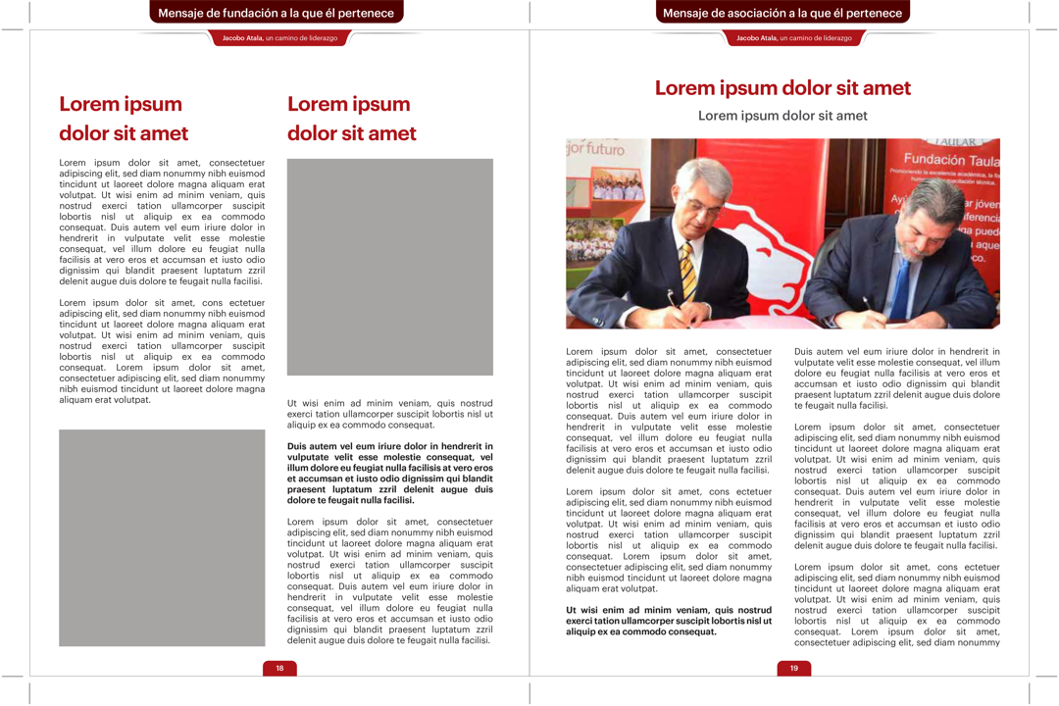
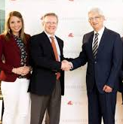
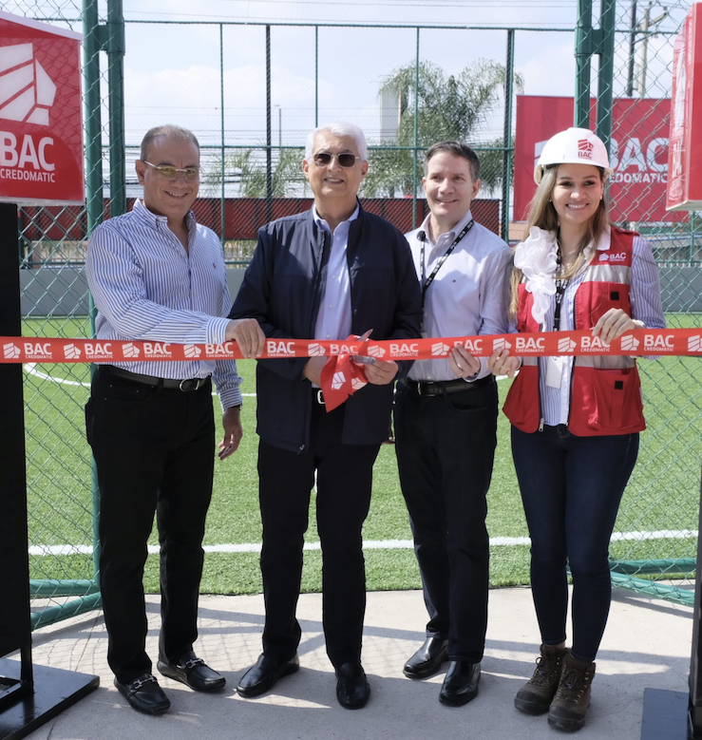

Slide 21
